Slide 1

TRƯỜNG CAO ĐẲNG LÝ TỰ TRỌNG THÀNH PHỐ HỒ CHÍ MINH
KẾ HOẠCH TRIỂN KHAI DỰ ÁN
TRUNG TÂM ĐÀO TẠO XUẤT SẮC

Slide 2

  NỘI DUNG BÁO CÁO
TIẾN ĐỘ XÂY DỰNG TÒA NHÀ
THIẾT KẾ CHO PHÒNG THỰC HÀNH
DANH SÁCH THIẾT BỊ ĐÀO TẠO
KẾ HOẠCH THỰC HIỆN DỰ ÁN
HỢP ĐỒNG GIỮA LTTC VÀ ASSIST
NHÂN VĂN – SÁNG TẠO – PHÁT TRIỂN – BỀN VỮNG

Slide 3
  TIẾN ĐỘ XÂY DỰNG VÀ THIẾT KẾ PHÒNG THỰC HÀNH
1
Đang hoàn thiện phần thô của tòa nhà, dự kiến tháng 6/2023 hoàn thành
Đang hoàn thiện cơ bản về không gian theo sơ đồ vị trí Trung tâm Đào tạo xuất sắc
2
Bên Schneider Electric đang thiết kế vị trí lắp đặt các thiết bị phục vụ cho công tác đào tạo
3
NHÂN VĂN – SÁNG TẠO – PHÁT TRIỂN – BỀN VỮNG

Slide 4
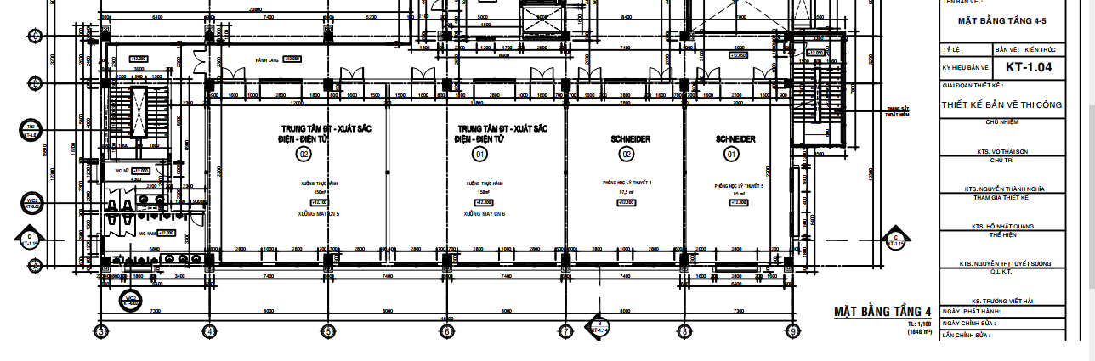
  SƠ ĐỒ VỊ TRÍ TRUNG TÂM ĐÀO TẠO XUẤT SẮC
NHÂN VĂN – SÁNG TẠO – PHÁT TRIỂN – BỀN VỮNG

Slide 5
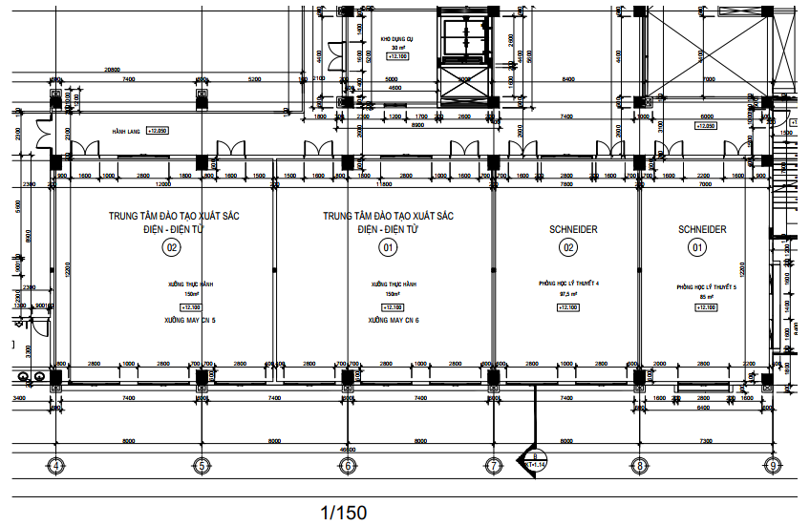
  SƠ ĐỒ VỊ TRÍ TRUNG TÂM ĐÀO TẠO XUẤT SẮC
Tổng diện tích TT Đào tạo Xuất sắc= 300m²
Tổng diện tích phòng điện xanh (Schneider) = 182,5m²
NHÂN VĂN – SÁNG TẠO – PHÁT TRIỂN – BỀN VỮNG

Slide 6
  ĐỀ NGHỊ THAY ĐỔI MODULE 3A
Theo danh mục các thiết bị đầu tư cho Trung tâm Đào tạo Xuất sắc của Schneider có Module 3A:
TT | Tên Module | Mã hàng | Mã hàng | Số lượng
01 | Module 3A : Industrial Automation – HMI, PLC and Sensors | Training kit for HMI + PLC | AET-P01-HPL | 05
 |  | Sensor case | AET-K01-SEN | 05
Nhà trường đề nghị thay thế Module 3A như sau:
TT | Mô tả | Số lượng | Đơn vị
 | Module 3A: Trạm MPS
1 | Bộ MPS Trạm tay gắp | 01 | Bộ
2 | Bộ MPS Trạm phân loại | 01 | Bộ
3 | Bộ MPS Trạm phân nhánh | 01 | Bộ
NHÂN VĂN – SÁNG TẠO – PHÁT TRIỂN – BỀN VỮNG

Slide 7
  THIẾT BỊ ĐÀO TẠO THAY THẾ CỦA MODULE 3A
TT | Mô tả | Số lượng | Đơn vị
 | Module 3A: Trạm MPS
1 | Bộ MPS Trạm tay gắp: module tay gắp, máng trượt, giá đỡ phôi, cảm biến khuếch tán, van và lọc khí nén, màn hình HMI, cảm biến quang thu phát riêng, PLC S7-1500 | 01 | Bộ
2 | Bộ MPS Trạm phân loại: moduel băng tải, module nhận dạng, module máng truợt, module phân tách điện, bộ chặn, van và lọc khí nén, màn hình HIM, PLC S7-1500 | 01 | Bộ
3 | Bộ MPS Trạm phân nhánh: 2 module băng tải, cảm biến khuếch tán, bộ chặn, thiết bị RFID, PLC S7-1500 | 01 | Bộ
NHÂN VĂN – SÁNG TẠO – PHÁT TRIỂN – BỀN VỮNG

Slide 8
  KẾ HOẠCH TỪ NĂM 2023 ĐẾN NĂM 2028
TT | Hoạt động | Nội dung hoạt động | Thời gian thực hiện
1 | Thực hiện thành lập Trung tâm và báo cáo cho Sở ban ngành | Nhà trường tiến hành thành lập Trung tâm Đào tạo xuất sắc. Thực hiện ký kết biên bản thỏa thuận giữa LTTC và ASSIST. Thực hiện công văn xin phép tiếp nhận tài trợ dự án từ Công ty TNHH Schneider Electric Việt Nam và tổ chức ASSIST | Tháng 3-5/2023
NHÂN VĂN – SÁNG TẠO – PHÁT TRIỂN – BỀN VỮNG

Slide 9
  KẾ HOẠCH TỪ NĂM 2023 ĐẾN NĂM 2028
TT | Hoạt động | Nội dung hoạt động | Thời gian thực hiện
2 | Tham gia và tổ chức khóa học "Đào tạo cho giảng viên" | Các chuyên gia quốc tế từ Schneider sẽ đào tạo 10 giảng viên của Trường CĐ LTT TP. HCM. 10 giảng viên trường Cao đẳng Lý Tự Trọng TP. HCM sẽ trở thành những GV của Trung tâm đào tạo xuất sắc. Dịch tài liệu giảng dạy từ tiếng nước ngoài sang tiếng Việt Địa điểm: Phòng CoE tầng 4 xưởng thực hành cơ khí 7 tầng của trường Cao đẳng Lý Tự Trọng TP.HCM | Tháng 06-08/2023
 |  | Các chuyên gia quốc tế từ Schneider và 10GV của trường trường CĐ LTT TP. HCM đã được đào tạo sẽ tham gia đào tạo GV cho 20 trường thành viên. Trường Cao đẳng Lý Tự Trọng Tp. HCM sẽ đào tạo là 100 GV cho 20 trường, mỗi trường 5GV (5GV x 20 trường =100GV). | Tháng 09-11/2023
NHÂN VĂN – SÁNG TẠO – PHÁT TRIỂN – BỀN VỮNG

Slide 10
  KẾ HOẠCH TỪ NĂM 2023 ĐẾN NĂM 2028
TT | Năm | Nội dung | Thời gian thực hiện
3 | Từ 2024 đến 2028 | Mỗi năm: 10 GV của trường CĐ LTT TP. HCM đã được đào tạo sẽ tham gia đào tạo 100 GV cho 100 trường cao đẳng, trung cấp khác. Mỗi trường là 01GV (1GV X 100 trường = 100GV). 5 năm: từ 2024 đến 2028 đào tạo: 5 x 100 = 500 giảng viên | Từ tháng 01 đến tháng 12 hàng năm
 |  | Mỗi năm: Trường CĐ Lý Tự Trọng Tp. HCM đào tạo: 800 học viên. 20 trường thành viên đào tạo: 7.200 học viên (360HV x 20 trường = 7.200 học viên). Mỗi trường thành viên đào tạo 360HV học tại các trường thành viên 5 năm: từ 2024 đến 2028 đào tạo: 5 x 8.000 = 40.000 học viên
NHÂN VĂN – SÁNG TẠO – PHÁT TRIỂN – BỀN VỮNG

Slide 11
  KẾ HOẠCH TỪ NĂM 2029 VÀ NHỮNG NĂM TIẾP
Nhà trường sẽ đầu tư thêm các trang thiết bị hiện đại, có tính công nghệ mới và kết hợp với Schneider hỗ trợ vật tư thực tập cho trung tâm.
Đào tạo GV cho các trường cao đẳng và trung cấp trong cả nước.
Đào tạo học viên cho các trường cao đẳng và trung cấp trong cả nước.
Đào tạo công nhân cho các doanh nghiệp trên địa bàn TP. HCM và các tỉnh thành lân cận trong cả nước.
Tổ chức huấn luyện sinh viên thi giỏi nghề, hội thảo khoa học, chuyên đề, nghiên cứu khoa học.
NHÂN VĂN – SÁNG TẠO – PHÁT TRIỂN – BỀN VỮNG

Slide 12
  KẾT LUẬN
Kết hoạch triển khai dự án Trung tâm Đào tạo xuất sắc đang thực hiện theo đúng kế hoạch
Tiến độ xây dựng tòa nhà và thiết kế cho phòng thực hành của Trung tâm đang hoàn thiện.
Nhà trường có đề nghị thay đổi thiết bị đầu tư ở Module 3A.
Nhà trường đã xây dựng kế hoạch thực hiện dự án.
Thống nhất Hợp đồng giữa LTTC và ASSIST và tiến hành ký kết.
NHÂN VĂN – SÁNG TẠO – PHÁT TRIỂN – BỀN VỮNG

Slide 13

TRÂN TRỌNG CẢM ƠN

